Slide 1
1
2
2
مراجعة
الدرس 8
الدرس 7
الدرس 6
الدرس5

Slide 2
(ة)خاص بالأستاذ
(ة)خاص بالأستاذ
برمجة الأسبوع الثاني
الدرس 6
الدرس 5
الدرس 1
مقارنة الأطوال (2)
مقارنة الأطوال (1)
فصل الملايين: قراءة وكتابة
الدرس 8
الدرس 7
حل المسائل انطلاقا من مشهد
استعمال المسطرة
مراجعة
مُراجَعَةُ دُروسِ الْأُسْبوعِ الثاني

Slide 3
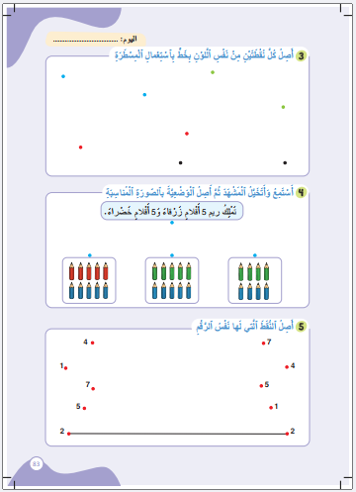
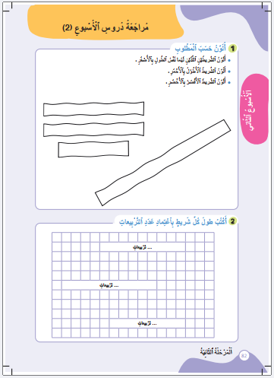
درس اليوم
(ة)خاص بالأستاذ
مُراجَعَةُ دُروسِ الْأُسْبوعِ الثاني

Slide 4
تدابير حصة مراجعة دروس الأسبوع
(ة)خاص بالأستاذ
مراجعة كل درس تتم عبر المراحل التالية :
رائز التحقق من الهدف الرئيسي للدرس
احتساب نسبة التحكم
أكبر من 80%
أقل من 80%
المرور مباشرة للتدرب على الكراسة
إعادة عرض شريط النمذجة
إنجاز نشاط مراجعة الدرس على الكراسة

Slide 5

(ة)خاص بالأستاذ
مراحل الدرس
1
افتتاح الدرس
1
5
1
2
  مراجعة الدرس 5
10
1
3
  مراجعة الدرس 6
15
1
4
  مراجعة الدرس 7
1
10
1
5
  مراجعة الدرس 8
10
1
6
اختتام الدرس
5

Slide 6
(ة)خاص بالأستاذ
عند نهاية الحصة
على الأقل 80% من المتعلمين سيكونون قادرين على:
مقارنة الأطوال بالملاحظة المباشرة
مقارنة الأطوال باستعمال وحدة اعتباطية
رسم خطوط باستعمال المسطرة
تخيل وتمثيل مشهد وضعية برسم

Slide 7




أنشطة المراجعة
1
3
افتتاح الحصة
اختتام الحصة
2
مرحباً بكم في حصة الرياضيات ، سنراجع دروس الأسبوع الثاني

Slide 8

(ة)خاص بالأستاذ
افتتاح الدرس
1
تصحيح الواجبات المنزلية

Slide 9

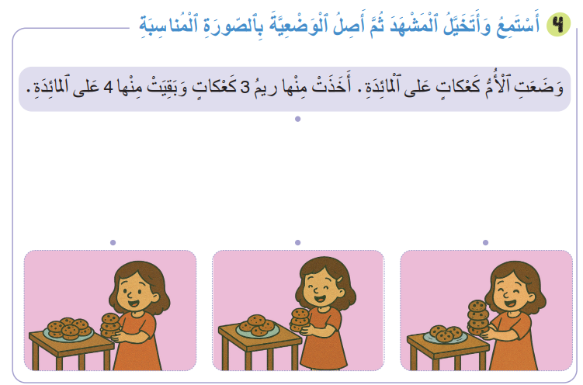
أنشطة المراجعة
1
3
افتتاح الحصة
اختتام الحصة
2
خذوا كراساتكم ، صححوا النشاط رقم 4 الصفحة 81

Slide 10
(ة)خاص بالأستاذ
مراجعة الدرس 5
2
رائز التحكم من هدف الدرس
إعادة شريط النمذجة
أنشطة التدرب على الكراسة

Slide 11

أنشطة المراجعة
1
3
افتتاح الحصة
اختتام الحصة
2
خذوا ألواحكم

Slide 12

أنشطة المراجعة
1
3
افتتاح الحصة
اختتام الحصة
2
اكتبوا على الألواح رقم الشمعة الأطول
3
2
1

Slide 13
أنشطة المراجعة
1
3
افتتاح الحصة
اختتام الحصة
2
ارفعوا الألواح

Slide 14
أنشطة المراجعة
1
3
افتتاح الحصة
اختتام الحصة
2
صححوا : الشمعة رقم 2 تتجاوز كل الشمعات إذن فهي الأطول .
3
2
1

Slide 15
(ة)خاص بالأستاذ
مراجعة الدرس 5
2
رائز التحكم من هدف الدرس
إعادة شريط النمذجة
أنشطة التدرب على الكراسة

Slide 16


أنشطة المراجعة
1
3
افتتاح الحصة
اختتام الحصة
2
انتبهوا الآن ، سنتذكر مع مجد وندى كيف نقارن الأطوال بالملاحظة المباشرة .

Slide 17

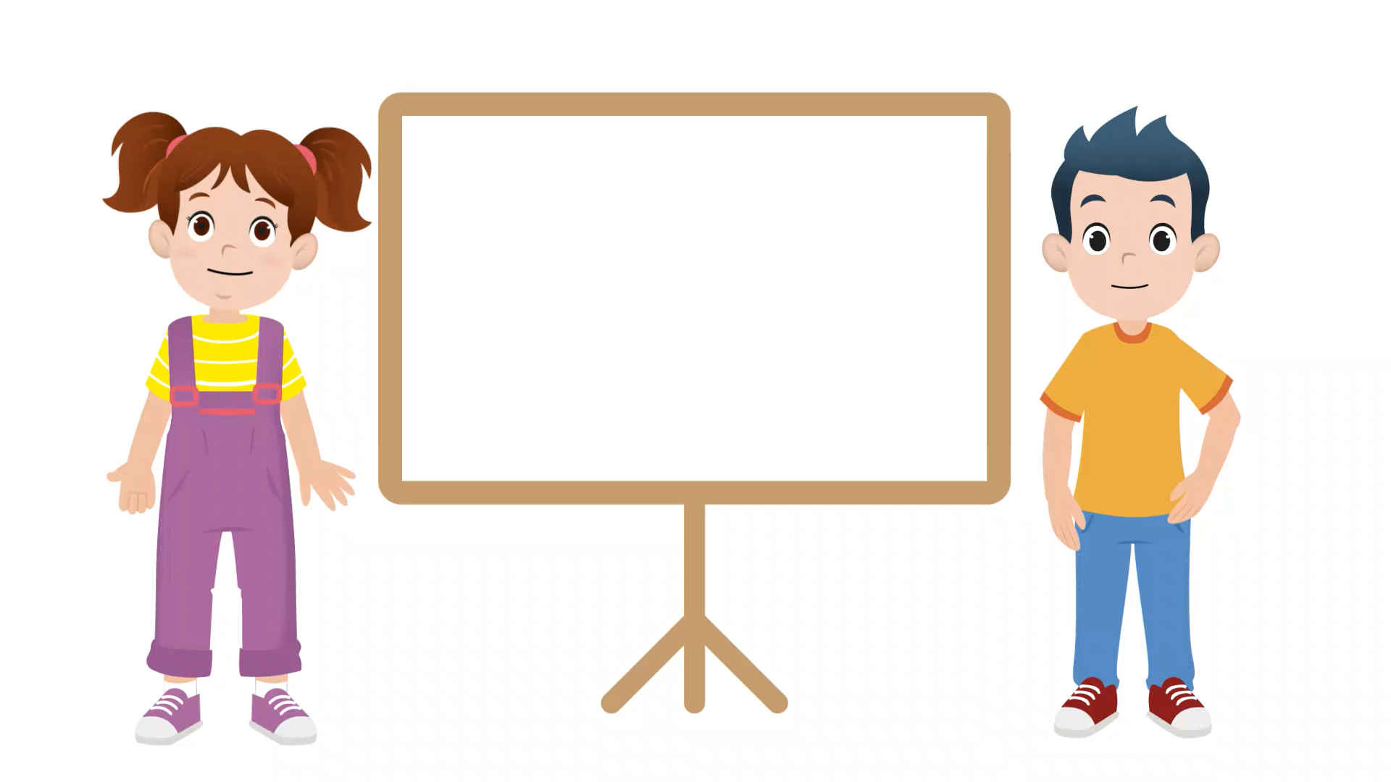
أنشطة المراجعة
1
3
افتتاح الحصة
اختتام الحصة
2
عرض فيديو النمذجة

Slide 18
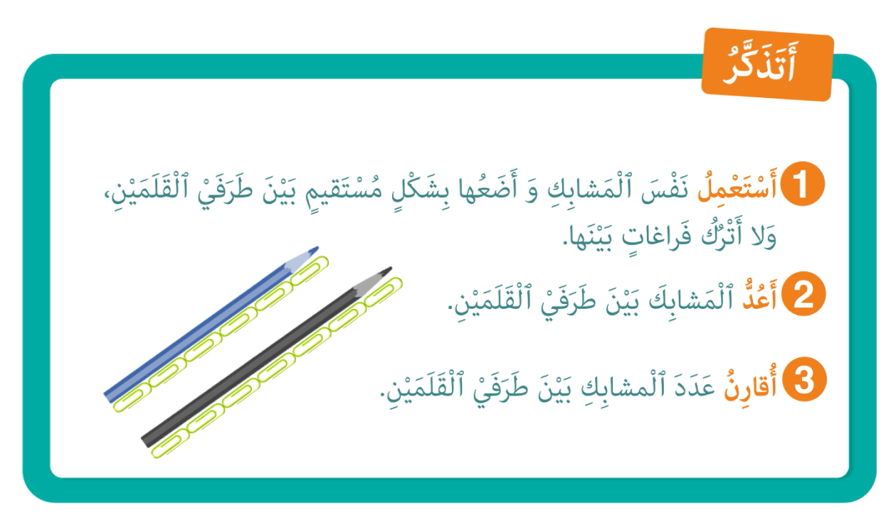
أنشطة المراجعة
1
3
افتتاح الحصة
اختتام الحصة
2
من يذكرنا بالخطوات المتبعة لمقارنة الأطوال بالملاحظة المباشرة ؟

Slide 19
(ة)خاص بالأستاذ
مراجعة الدرس 5
2
رائز التحكم من هدف الدرس
إعادة شريط النمذجة
أنشطة التدرب على الكراسة

Slide 20

أنشطة المراجعة
1
3
افتتاح الحصة
اختتام الحصة
2
الآن خذوا الكراسات الصفحة 82 أنجزوا النشاط رقم 1.سأشرح لكم التعليمة

Slide 21
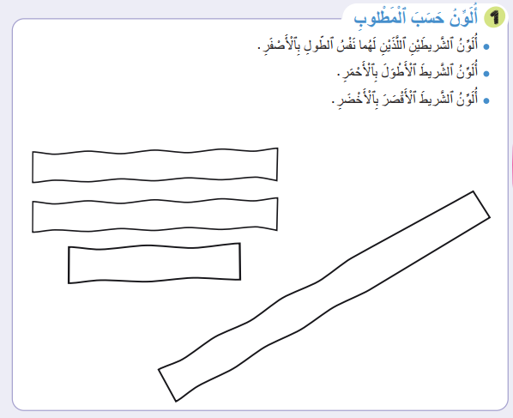
أنشطة المراجعة
1
3
افتتاح الحصة
اختتام الحصة
2
النشاط رقم 1

Slide 22
أنشطة المراجعة
1
3
افتتاح الحصة
اختتام الحصة
2
نصحح جماعة :
يطلب الأستاذ(ة ) من بعض المتعلمين القيام إلى السبورة بالتناوب للتصحيح

Slide 23
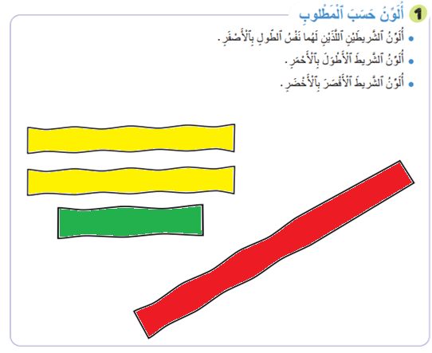
أنشطة المراجعة
1
3
افتتاح الحصة
اختتام الحصة
2
صححوا
5 + 3 = 8

Slide 24
(ة)خاص بالأستاذ
مراجعة الدرس 6
3
رائز التحكم من هدف الدرس
أنشطة التدرب على الكراسة

Slide 25
أنشطة المراجعة
1
3
افتتاح الحصة
اختتام الحصة
2
خذوا ألواحكم

Slide 26

أنشطة المراجعة
1
3
افتتاح الحصة
اختتام الحصة
2
اكتبوا على الألواح طول القلم باستعمال عدد المشابك

Slide 27
أنشطة المراجعة
1
3
افتتاح الحصة
اختتام الحصة
2
ارفعوا الألواح

Slide 28
أنشطة المراجعة
1
3
افتتاح الحصة
اختتام الحصة
2
صححوا : طول القلم هو 4 مشابك
4 مَشابِك

Slide 29
(ة)خاص بالأستاذ
مراجعة الدرس 6
3
رائز التحكم من هدف الدرس
أنشطة التدرب على الكراسة

Slide 30
أنشطة المراجعة
1
3
افتتاح الحصة
اختتام الحصة
2
الآن خذوا الكراسات الصفحة 82 أنجزوا النشاط رقم 2.سأشرح لكم التعليمة

Slide 31
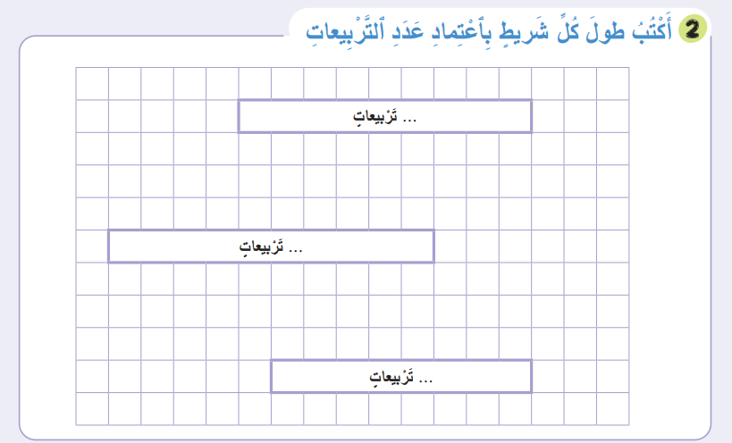
أنشطة المراجعة
1
3
افتتاح الحصة
اختتام الحصة
2
نصحح جماعة
يعين الأستاذ(ة) بعض المتعلمين للقيام إلى السبورة بالتناوب للتصحيح

Slide 32
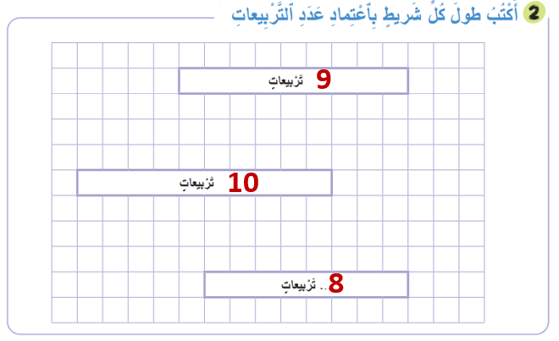
أنشطة المراجعة
1
3
افتتاح الحصة
اختتام الحصة
2
صححوا
9
4
8 – 4 = 4
10
8

Slide 33
(ة)خاص بالأستاذ
مراجعة الدرس 7
4
رائز التحكم من هدف الدرس
إعادة النمذجة
أنشطة التدرب على الكراسة

Slide 34
أنشطة المراجعة
1
3
افتتاح الحصة
اختتام الحصة
2
خذوا ألواحكم

Slide 35
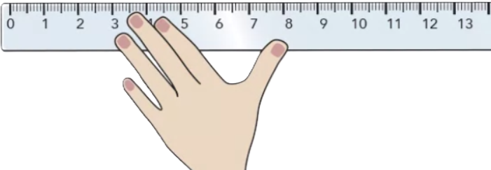
أنشطة المراجعة
1
3
افتتاح الحصة
اختتام الحصة
2
اكتبوا رقم الاستعمال الصحيح للمسطرة لرسم خط يصل النقطتين
2
1

Slide 36
أنشطة المراجعة
1
3
افتتاح الحصة
اختتام الحصة
2
ارفعوا الألواح

Slide 37
أنشطة المراجعة
1
3
افتتاح الحصة
اختتام الحصة
2
صححوا :الاستعمال الصحيح للمسطرة هو 1
2
1

Slide 38
(ة)خاص بالأستاذ
مراجعة الدرس 7
4
رائز التحكم من هدف الدرس
إعادة النمذجة
أنشطة التدرب على الكراسة

Slide 39

أنشطة المراجعة
1
3
افتتاح الحصة
اختتام الحصة
2
انتبهوا ، تابعوا معي كيف نرسم خطا يمر من نقطتين باستعمال المسطرة .
على السبورة الجانبية يعيد الأستاذ نمذجة رسم خط مستقيم مار من نقطتين.

Slide 40
(ة)خاص بالأستاذ
مراجعة الدرس7
4
رائز التحكم من هدف الدرس
إعادة النمذجة
أنشطة التدرب على الكراسة

Slide 41
أنشطة المراجعة
1
3
افتتاح الحصة
اختتام الحصة
2
الآن خذوا الكراسات الصفحة 83 أنجزوا النشاط رقم 3.سأشرح لكم التعليمة

Slide 42
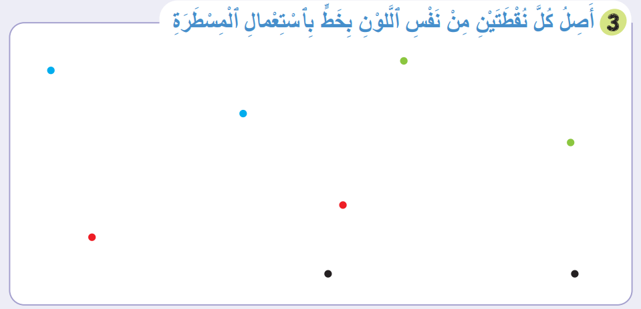
أنشطة المراجعة
1
3
افتتاح الحصة
اختتام الحصة
2
النشاط رقم 3

Slide 43
أنشطة المراجعة
1
3
افتتاح الحصة
اختتام الحصة
2
نصحح جماعة :
يطلب الأستاذ(ة) من بعض المتعلمين القيام إلى السبورة بالتناوب للتصحيح

Slide 44
أنشطة المراجعة
1
3
افتتاح الحصة
اختتام الحصة
2
صححوا

Slide 45
(ة)خاص بالأستاذ
مراجعة الدرس 8
5
رائز التحكم من هدف الدرس
أنشطة التدرب على الكراسة

Slide 46
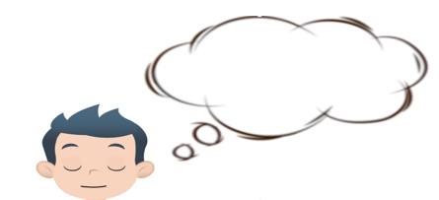
أنشطة المراجعة
1
3
افتتاح الحصة
اختتام الحصة
2
استمعوا وتخيلوا مشهدا لهذه الوضعية
3

Slide 47
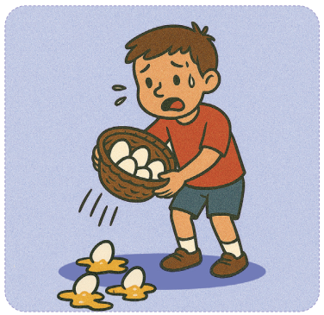
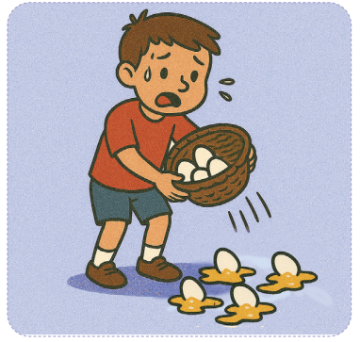
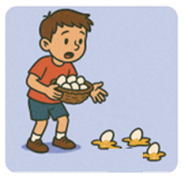
أنشطة المراجعة
1
3
افتتاح الحصة
اختتام الحصة
2
اكتبوا رقم الصورة المناسبة للوضعية
3
2
1

Slide 48
أنشطة المراجعة
1
3
افتتاح الحصة
اختتام الحصة
2
ارفعوا الألواح

Slide 49
أنشطة المراجعة
1
3
افتتاح الحصة
اختتام الحصة
2
صححوا : رقم الصورة المناسبة هو : 3
3
2
1

Slide 50
(ة)خاص بالأستاذ
مراجعة الدرس 8
5
رائز التحكم من هدف الدرس
أنشطة التدرب على الكراسة

Slide 51
أنشطة المراجعة
1
3
افتتاح الحصة
اختتام الحصة
2
الآن خذوا الكراسات الصفحة 83 ستنجزون النشاط رقم 4، سأشرح لكم التعليمة

Slide 52
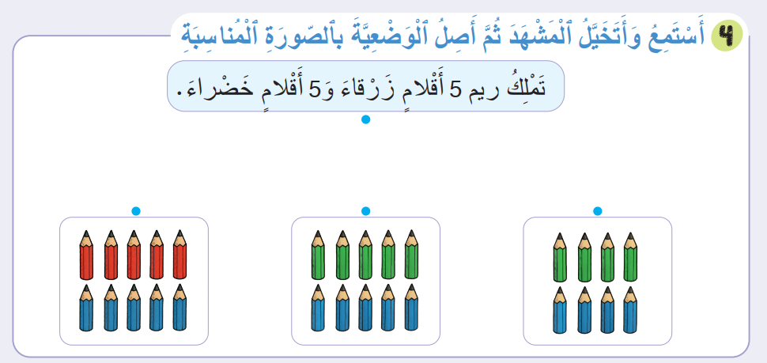
أنشطة المراجعة
1
3
افتتاح الحصة
اختتام الحصة
2
النشاط رقم 4

Slide 53
أنشطة المراجعة
1
3
افتتاح الحصة
اختتام الحصة
2
نصحح جماعة
يطلب الأستاذ(ة) من بعض المتعلمين القيام إلى السبورة بالتناوب للتصحيح

Slide 54
أنشطة المراجعة
1
3
افتتاح الحصة
اختتام الحصة
2
صححوا

Slide 55
(ة)خاص بالأستاذ
اختتام الدرس
6

Slide 56
أنشطة المراجعة
1
3
افتتاح الحصة
اختتام الحصة
2
انتبهوا في المنزل، ستنجزون الأنشطة المتبقية على الصفحتين 82 و83

Slide 57

أنشطة المراجعة
1
3
افتتاح الحصة
اختتام الحصة
2
إلى اللقاء، في الحصة القادمة.

Slide 58

(ة)خاص بالأستاذ
بناء على إنجازات المتعلمين خلال أنشطة المراجعة
ما تقديرك لنسبة التحكم في أهداف الحصة ؟
تسجل النسبة على صفحة اليوم من مذكرة الأستاذ(ة).

